Slide 1
WILLIAM THOMPSON, LORD KELVIN
Predmet: Fizika

Slide 2
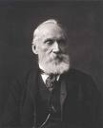
ROJSTVO
Rodil se je 26.6.1824 v Belfastu na severnem Irskem.

Slide 3
ŽIVLJENJEPIS
Že pri osmih letih je poslušal očetova predavanja iz matematike na univerzi.
Z 11. leti se je vpisal na univerzo v Glasgowu in jo končal kot 2. najboljši matematik v letniku.
Leta 1832 je postal profesor na univerzi v Glasgowu za filozofijo narave.
Leta 1841 se je vpisal na univerzo v Cambridgeu.
Leta 1851 je bil izvoljen v Kraljevo družino ter ji kasneje predsedoval.
Ukvarjal se je z različnimi fizikalnimi pojavi in bil tudi izumitelj.
Za svoje usluge je leta 1892 dobil naziv baron Kelvin Larški.

Slide 4
DELA
Z Jamesom Joulom je odkril Joule-Thompsonov pojav.
Leta 1851 je opustil zamisel, da se toplota ohrani, ter sprejel Joulovo ugotovitev.
Izhajal je iz tega, da absolutno temperaturo merimo od absolutne ničle pri -273C.
Leta 1853 je izpeljal enačbo za električno nihanje v nihajnem krogu.

Slide 5
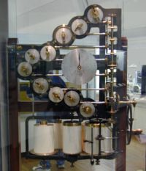
SLIKE
Naprava za napovedovanje plimovanja.

Slide 6
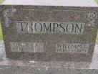
SMRT
Umrl je leta 1907, pokopan pa je v Westministrski katedrali.
Njegov grob

Slide 7
VIRI IN LITERATURA
http://images.google.si/images?um=1&hl=sl&q=thompson+william+death
http://en.wikipedia.org/wiki/William_Thomson,_1st_Baron_Kelvin
http://www.williamirwinthompson.nstemp.com/

